Slide 1

最大公因数的应用
R·五年级下册

Slide 2


一、创设情境,揭示课题
小亮家储藏室的长方形地面长16 dm，宽12 dm。如果用一种边长是整分米数的正方形地砖将储藏室的地面铺满（用的地砖必须都是整块的）。
获得了哪些数学信息？
可以提出什么数学问题？

Slide 3

二、合理引导,探寻策略
小亮家贮藏室长16dm，宽12dm。
可以选择边长是几分米的地砖?
边长最大是几分米?

Slide 4

小亮家贮藏室长16dm，宽12dm。
正方形地砖的边长与贮藏室地面的长和宽有什么关系?

Slide 5
用1dm的地砖铺地：
长16dm
宽12dm
1dm

Slide 6
用1dm的地砖铺地：
长16dm
宽12dm

Slide 7
用2dm的地砖铺地：
长16dm
宽12dm

Slide 8
用4dm的地砖铺地：
长16dm
宽12dm

Slide 9
用3dm的地砖铺地：
长16dm
宽12dm

Slide 10
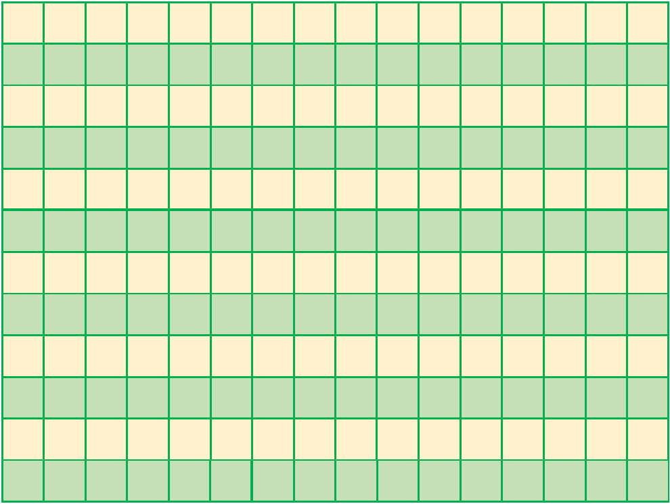
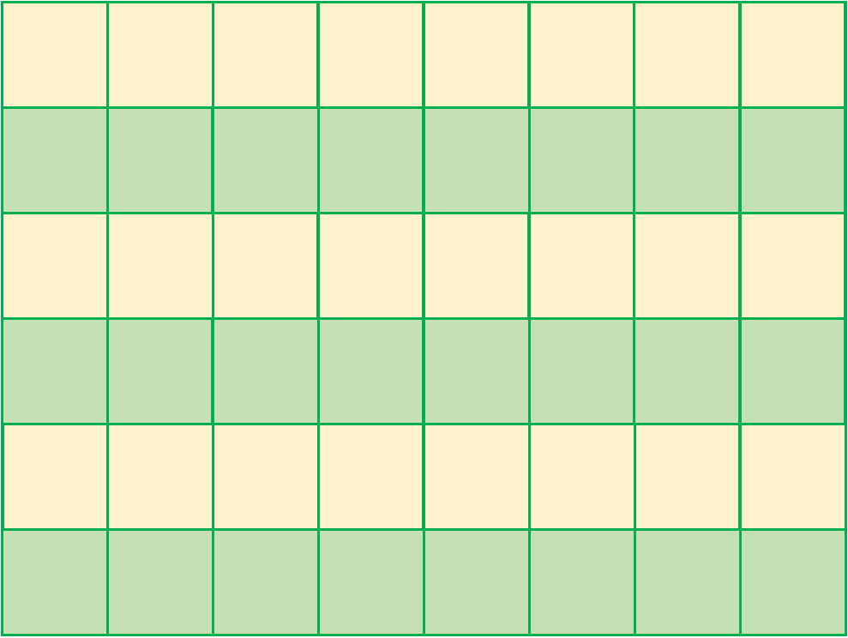


可以选择边长是几分米的地砖？边长最大是几分米？为什么？
观察一下，地砖的边长与块数有什么关系？
16 dm
12 dm
......
1dm
2dm
3dm
4dm
16和12的公因数有：1、2、4；
最大公因数是4。
所以可以选边长是1dm、2dm、4dm的地砖，边长最大是4dm。

Slide 11

同学们想一想，这个实际问题其实就是数学中的什么问题？
什么时候需要求公因数和最大公因数？
就是求两个边的公因数和最大公因数。
所求的数量同时是两个数的因数时，就是求这两个数的公因数。

Slide 12



回忆一下用公因数和最大公因数解决生活中的实际问题，
经历了哪几个步骤？

Slide 13
三、实践应用，形成技能
【选自课本P63 练习十五 第6题】
1.男生48人、女生36人分别站成若干排。要使每排的人数相同，每排最多有多少人?这时男、女生分别有几排?

Slide 14
48 和 36 的最大公因数是 12。
每排最多有12人。
48÷12 = 4（排）
36÷12 = 3（排）
答: 每排最多有 12 人，这时男生有 4 排，女生有 3 排。

Slide 15

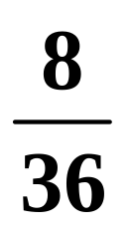
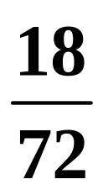
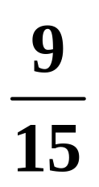
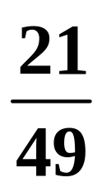
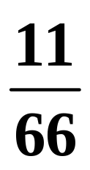
【选自课本P63 练习十五 第4题】
2.在括号里写出各个分数中分子和分母的最大公因数。
1
4
18
（ ）
（ ）
（ ）
3
7
11
（ ）
（ ）
（ ）

Slide 16
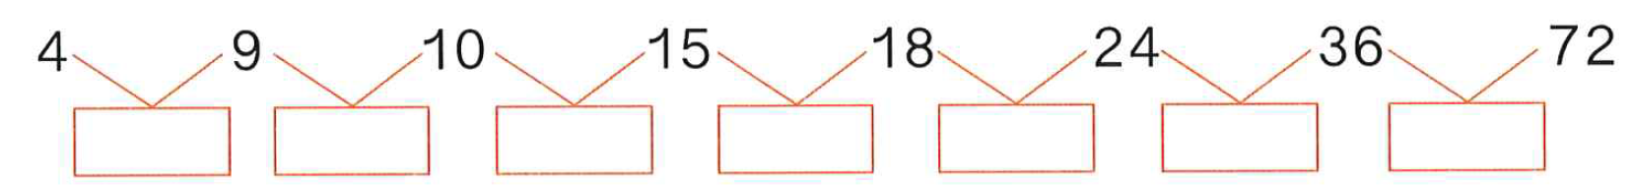
3.写出相邻两个数的最大公因数。
【选自课本P63 练习十五 第7题】
1
1
5
3
6
12
36

Slide 17
【选自课本P64 练习十五 第9题】
4.把正确答案的序号填在括号里。
（1）9和16的最大公因数是（ ）。
A
A.1 B.3 C.4 D.9
（2）48和60的最大公因数是（ ）。
C
A.4 B.6 C.12 D.36

Slide 18
（3）甲数是乙数的倍数，甲、乙两数的最大公因数是（ ）。
C
A.1 B.甲数 C.乙数 D.甲、乙两数的积

Slide 19
【选自课本P64 练习十五 第8题】
5. 按要求写出两个数，使它们的最大公因数是 1。
（1）两个数都是质数: ____ 和 ____。
（2）两个数都是合数: ____ 和 ____。
（3） 一个质数一个合数: ____ 和 ____。
2
5
4
9
13
8

Slide 20
【选自课本P63 练习十五 第5题】
6.有一张长方形纸，长70cm，宽50cm。如果要剪成若干同样大小的正方形而没有剩余，剪出的正方形的边长最大是多少厘米？
10cm

Slide 21
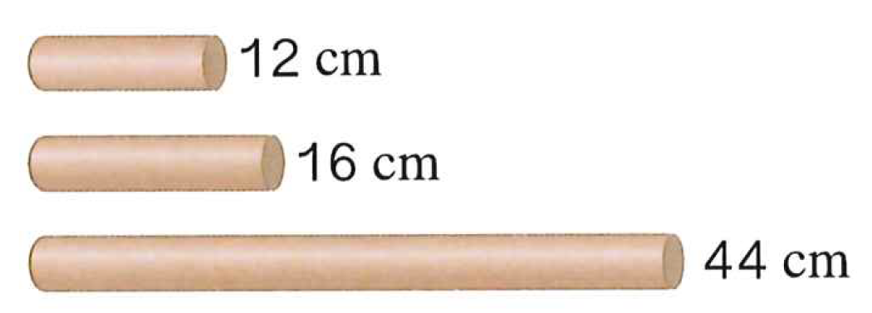
【选自课本P64 练习十五 第11题】
7.要把右面这些木棒截成同样长的若干段，不能有剩余，每段最长是多少厘米？
12、16 和 44 的最大公因数是 4 。
答: 每根小棒最长是 4 厘米。

Slide 22


四、课堂小结
通过刚才的探究，我们来回顾一下今天的学习过程，你们有什么收获？

Slide 23
五、作业设计
见“状元成才路”系列丛书《创优作业100分》对应课时作业。
一、
五（3）班同学买了64个苹果和96个梨去看望养老院的老人。这些水果正好可以平均分给养老院的老人，每人分得的苹果同样多，分得的梨也同样多，且都没有剩余。这个养老院最多有多少位老人?
64和96的最大公因数是32，故这个养老院最多有32位老人。

Slide 24
二、
把一块长42 m，宽28 m 的长方形菜园划分成若干个面积相等的小正方形。小正方形的面积最大是多少?
42和28的最大公因数是14,要使小正方形的面积最大，则边长应为14 m。
14 ×14＝196（m² ）

